Slide 1
图论及其应用
任课教师：杨春
Email: yc517922@126.com
数学科学学院

Slide 2
第一章 图的基本概念
本次课主要内容
邻接谱与图的邻接代数
(一)、邻接谱
(二)、图的邻接代数
(三)、图空间简介

Slide 3
(一)、邻接谱
1、图的特征多项式
定义1：图的邻接矩阵A(G)的特征多项式：
称为图G的特征多项式。

Slide 4
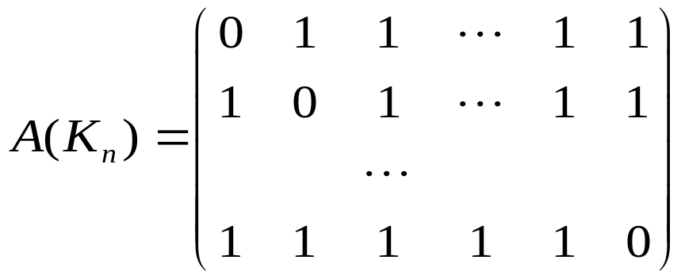
2、图的邻接谱
定义2：图的邻接矩阵A(G)的特征多项式的特征值及其重数，称为G的邻接谱。
例1、求出K _{n}的谱。
解：K _{n}的邻接矩阵为：

Slide 5
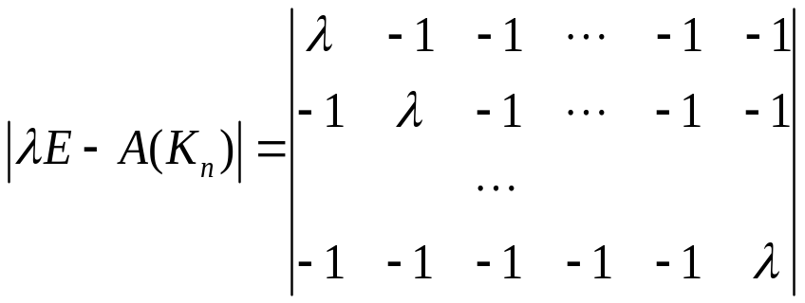
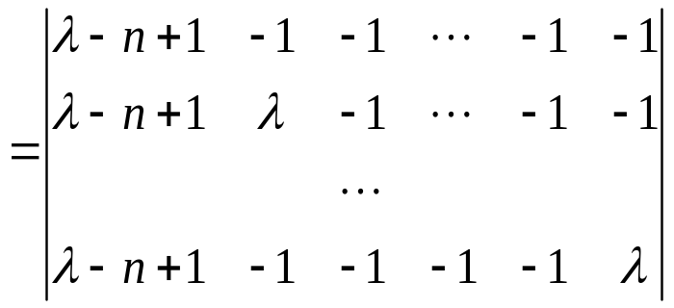
于是：

Slide 6
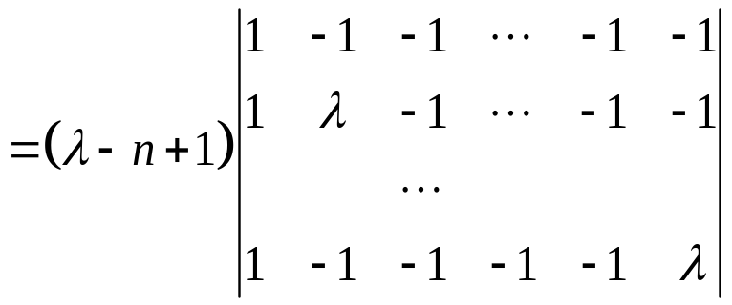

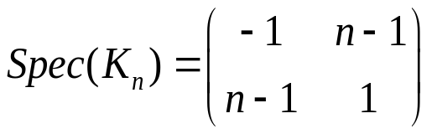
所以：
例2，若两个非同构的图具有相同的谱，则称它们是同谱图。求证：下面两图是同谱图。
G
H

Slide 7
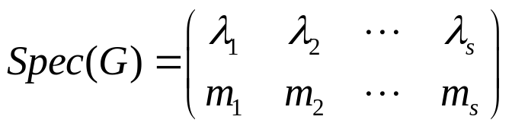
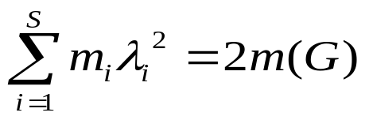
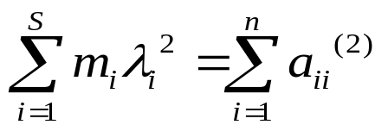
证明：G与H显然不同构。
通过直接计算：
所以G与H是同谱图。
例3，设单图A(G)的谱为：
则：
证明：由矩阵理论：

Slide 8
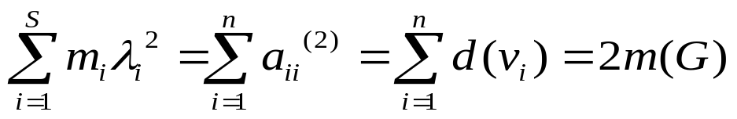
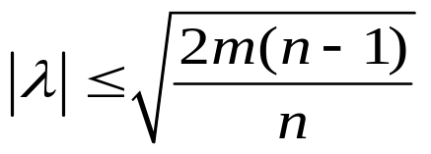

a _{ii} ⁽²⁾表示点v_{i}的度数，由握手定理：
即：
例4，设λ是单图G = (n, m)的任意特征值，则：
证明：不失一般性，设λ=λ₁，λ₂，…,λ_{n}是G的全体特征值。
G是单图，有：

Slide 9
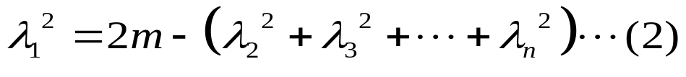
又由例3，有：
对向量(1,1,…,1)与(λ₂,λ₃,λ₄,…,λ_{n})用柯西不等式得：
所以，有：
由(1)与(2)得：

Slide 10
(二)、图的邻接代数
1、图的邻接代数的定义
定义3：设A是无环图G的邻接矩阵，称：
对于矩阵的加法和数与矩阵的乘法来说作成数域C上的向量空间，称该空间为图G的邻接代数。
注： 向量空间的定义可简单地记为“非空”、“两闭”、
“八条”
2、图的邻接代数的维数特征

Slide 11


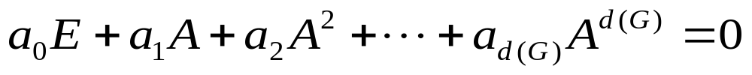
定理1：G为n阶连通无环图，则：
证明：由哈密尔顿—凯莱定理(见北大数学力学系《高等代数》)：
所以：
下面证明：E, A, A², … , A ^{d (G)}线性无关！
若不然，则存在不全为零的数a₀ ,a₁ , … , a _{d (G)} ,使：

Slide 12
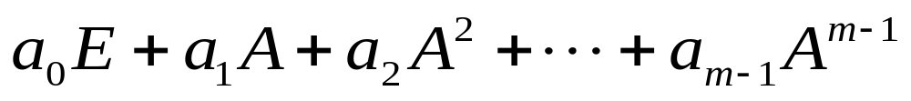
设a _{m-1}≠0 , 但当k ≥ m 时，有a _{k} =0. 于是有：
假定：v₁ v₂… v _{d(G)+1} 是G中一条最短的 (v₁, v _{d(G)+1})路，易知：d (G) < n.
于是，d(v₁, v _{m} ) = m-1 , (m=1, 2, … , d (G)+1)
注意到：A ^{k}的元素a_{1m} ^{(k)}在 k <m-1 时为零，
而 a_{1m} ^{(m-1)} >0.
所以， 的一行m
列元为a_{m-1}a_{1m} ^{(m-1)}≠0，这样有：

Slide 13


产生矛盾！
定理结果分析：不等式右端的界是紧的！
因为：对于n点路来说，其直径d (G) = n-1, 所以，此时该路的邻接代数的维数正好为n。
这就是说，如果G为n点路，那么：
并且：

Slide 14
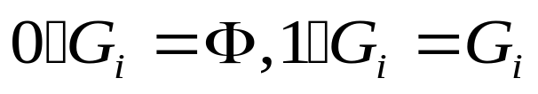
(三)、图空间简介
定理2：集合：
对于图的对称差运算和数乘运算：
来说作成数域 F = { 0, 1 }上的m维向量空间。
注：图空间概念是网络图论中的一个基本概念。研究通信网络，如果要用图论方法，建议参看陈树柏的《网络图论及其应用》，科学出版社，1982年。学习网络图论的主要基础是电工学与矩阵理论知识。

Slide 15
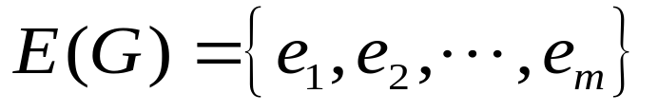
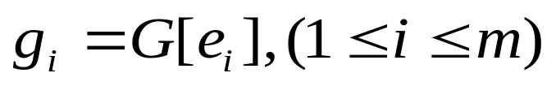
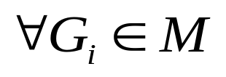
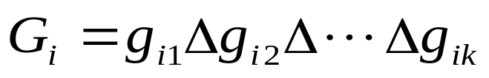
证明: (1) 证明M是F上的向量空间，只需要验证“两闭”与“八条”即可。
(2) M的维数为m
令
又令：
可以证明：g₁,g₂,…,g_{m}为M的一组基！
事实上：对
若E(G_{i})={e_{i1},e_{i2},…,e_{ik}},则：

Slide 16
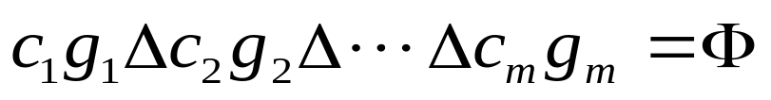

另一方面：若
则：c₁=c₂= … = c_{m} =0
所以：

Slide 17
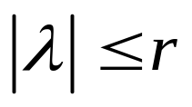
作业
设G是一个r度正则图，证明：
r是G的的一个特征值；
(2) 特征值r的重数等于G的连通分支数；
(3) G的任意特征值λ满足：

Slide 18
Thank You !

